Slide 1
Assistente Inteligente do SUS
Sistema Agêntico com RAG e Automação (LangGraph + MCP)
Miguel Macedo Ferreira
Universidade Federal de Campina Grande
Disciplina: Modelos Largos de Linguagem
Professor: Leandro Balby Marinho

Slide 2
Problema e Público‑Alvo
Cidadãos têm dificuldade em encontrar informações confiáveis sobre o SUS rapidamente.
Documentos oficiais são extensos e pouco acessíveis para consulta rápida.
Falta automação para tarefas simples como triagem inicial de sintomas.
Público‑alvo: cidadãos e unidades de atenção básica.

Slide 3
Arquitetura do Sistema (Sistema Agêntico)
Stack: Python, LangChain, LangGraph e Streamlit.
Supervisor identifica intenção do usuário (pergunta ou automação).
Retriever + Answerer utilizam FAISS e embeddings BAAI/bge-small.
LLM local: Llama 3.1 8B executando via Ollama.
Self‑Check executa verificação anti‑alucinação antes da resposta.

Slide 4
Segurança e Integração (MCP)
Uso do Model Context Protocol para integração segura.
Sandboxing: acesso limitado ao diretório /dados_permitidos.
Apenas ferramenta salvar_arquivo_triagem disponível ao LLM.
Tentativas registradas em mcp_security.log para auditoria.

Slide 5
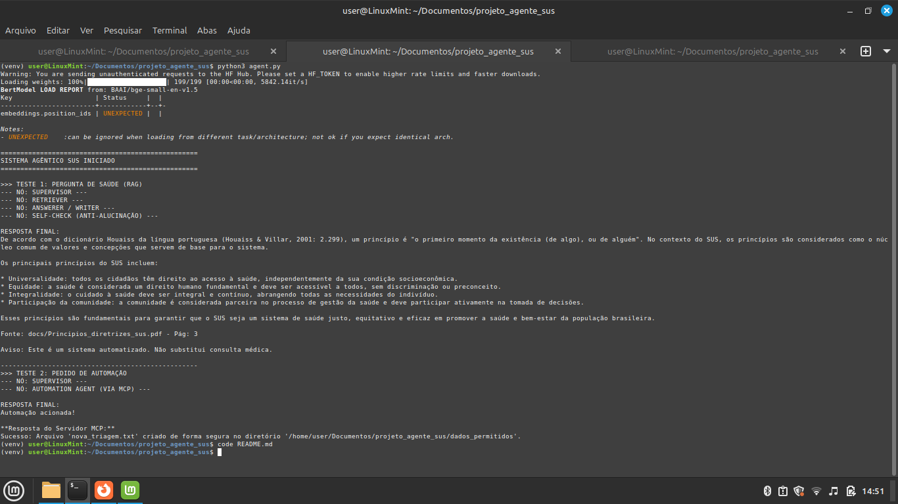
Arquitetura do Sistema em Execução

Slide 6
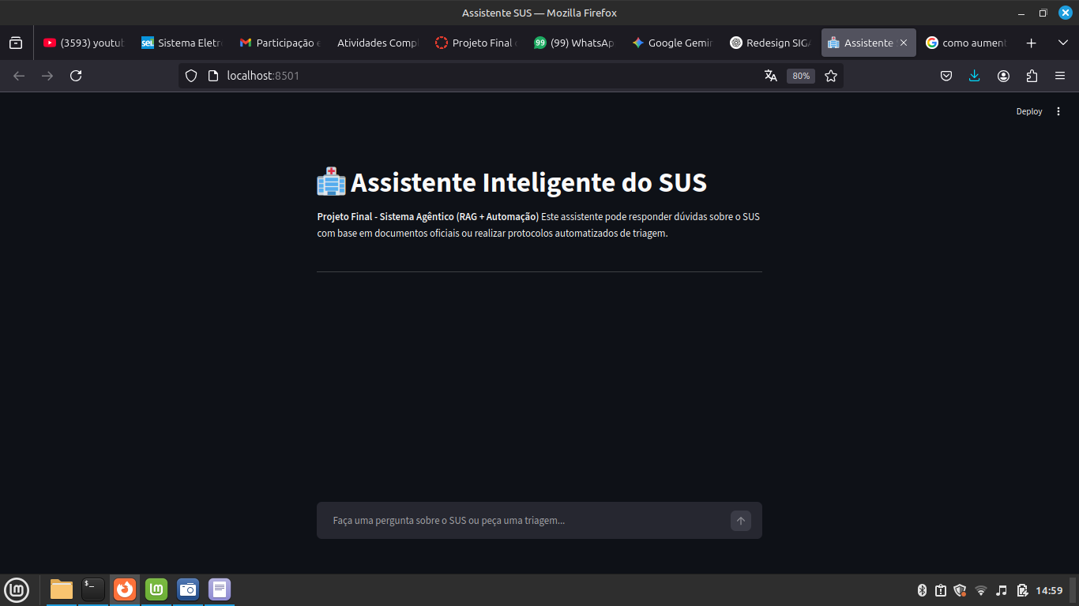
Interface Streamlit do Assistente

Slide 7
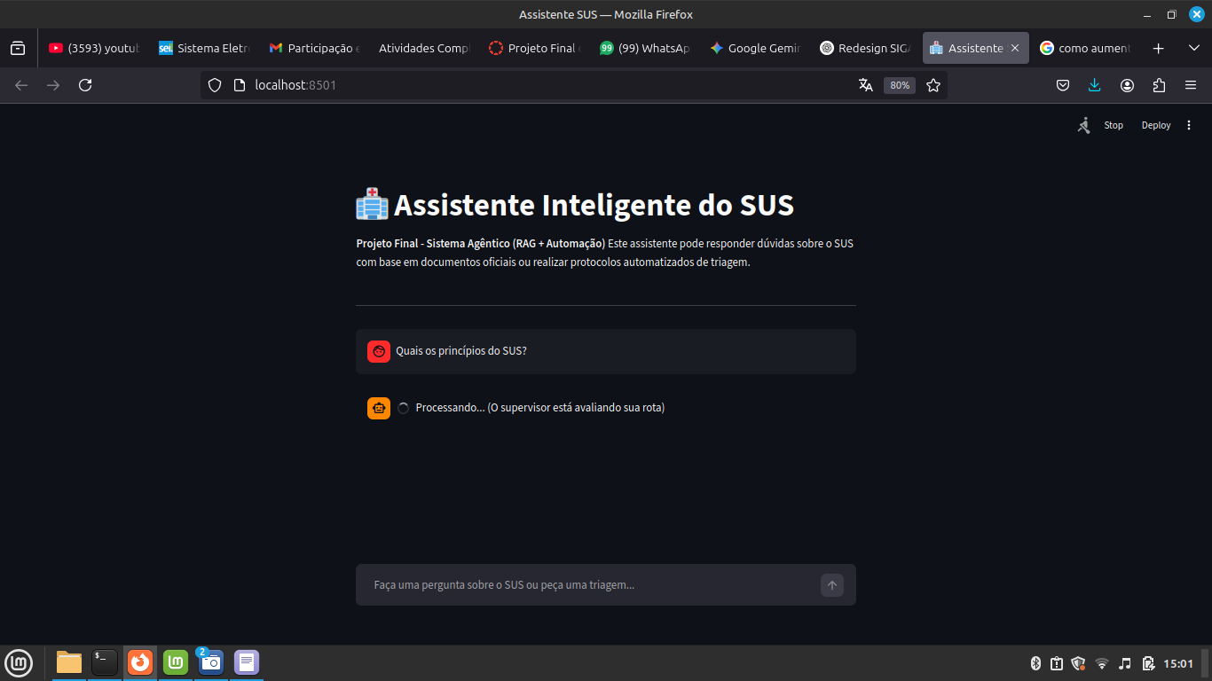
Consulta RAG: Princípios do SUS

Slide 8
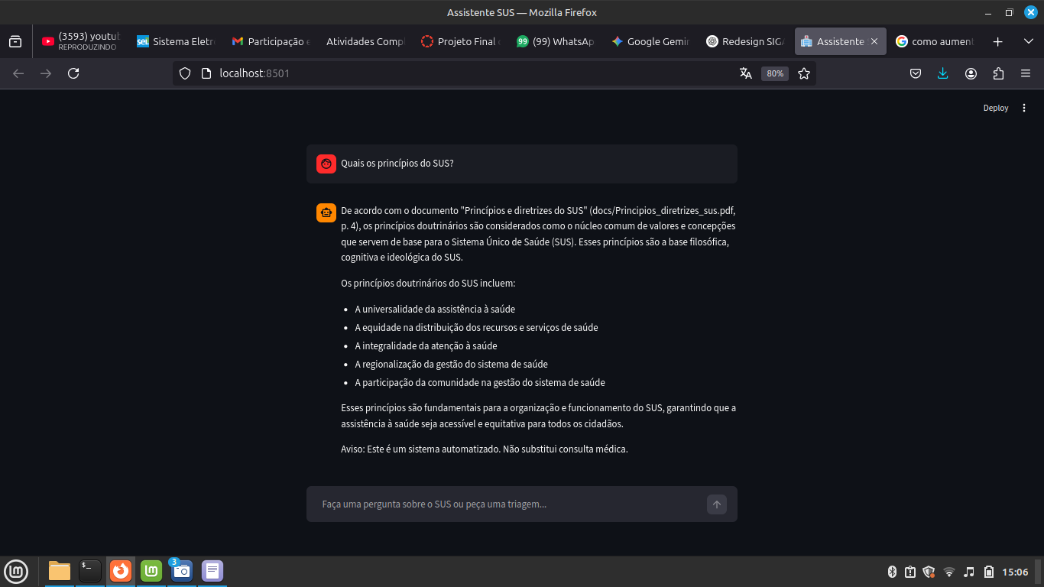
Resposta baseada em documentos oficiais

Slide 9
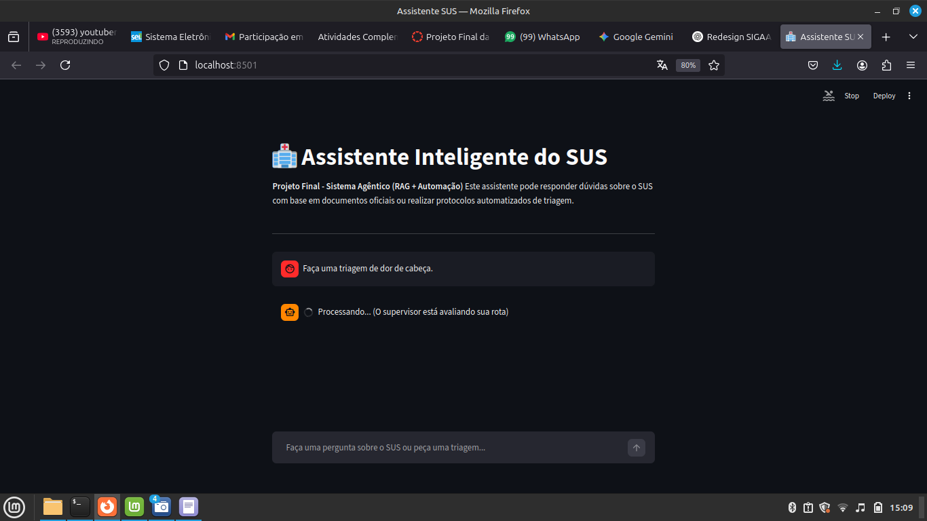
Execução de Triagem Automatizada

Slide 10
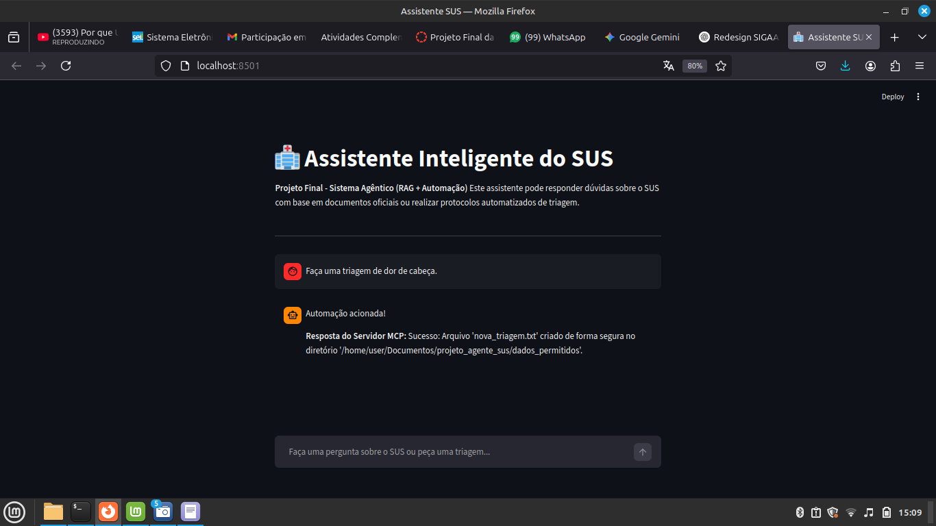
Automação segura via MCP

Slide 11
Avaliação e Métricas
Faithfulness (RAGAS simulado): 0.98 com validação via Self‑Check.
Context Recall: 0.92 utilizando busca FAISS.
Taxa de sucesso da automação: 100%.
Latência média: ~4s automação e ~15s consultas RAG em CPU.

Slide 12
Limitações e Próximos Passos
Alta latência por executar LLM local em CPU.
Corpus limitado aos PDFs adicionados manualmente.
Futuro: implementar reranker para melhorar recuperação.
Expandir MCP para integração com APIs reais do SUS.

